Slide 1
LOGIN
Email
Password
LOGIN
No account? Sign Up

Slide 2
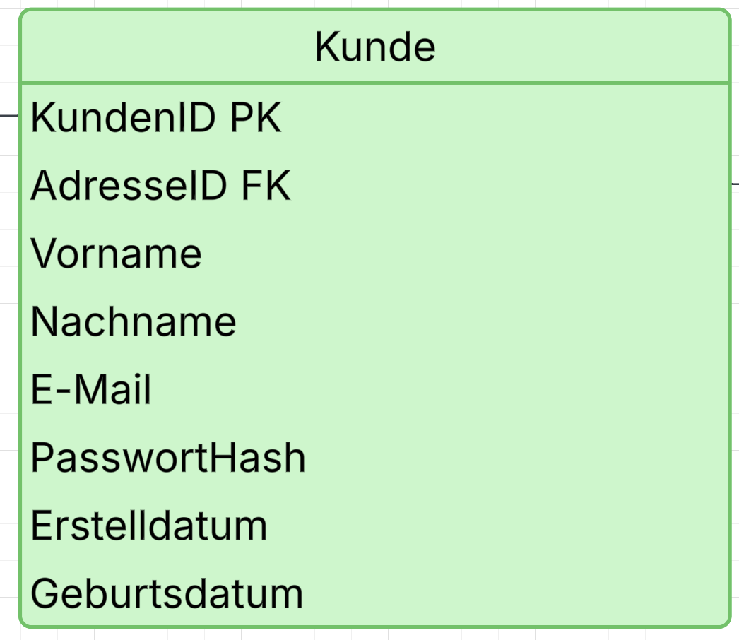
LOGIN
Email
Password
LOGIN
No account? Sign Up

Slide 3
SIGN UP
First Name
Last Name
Email
Password
Confirm Password
SIGN UP
Already have an account? Login

Slide 4
SIGN UP
First Name
Last Name
Email
Password
Repeat Password
SIGN UP
Already have an account? Login

Slide 5


MACaPPLE
Menus Products Contest Login SignUp
0
Product Name
12.99 €
Product Name
15.99 €
Product Name
9.99 €
Product Name
5.99 €
Product Name
5.99 €
Product Name
3.99 €

Slide 6
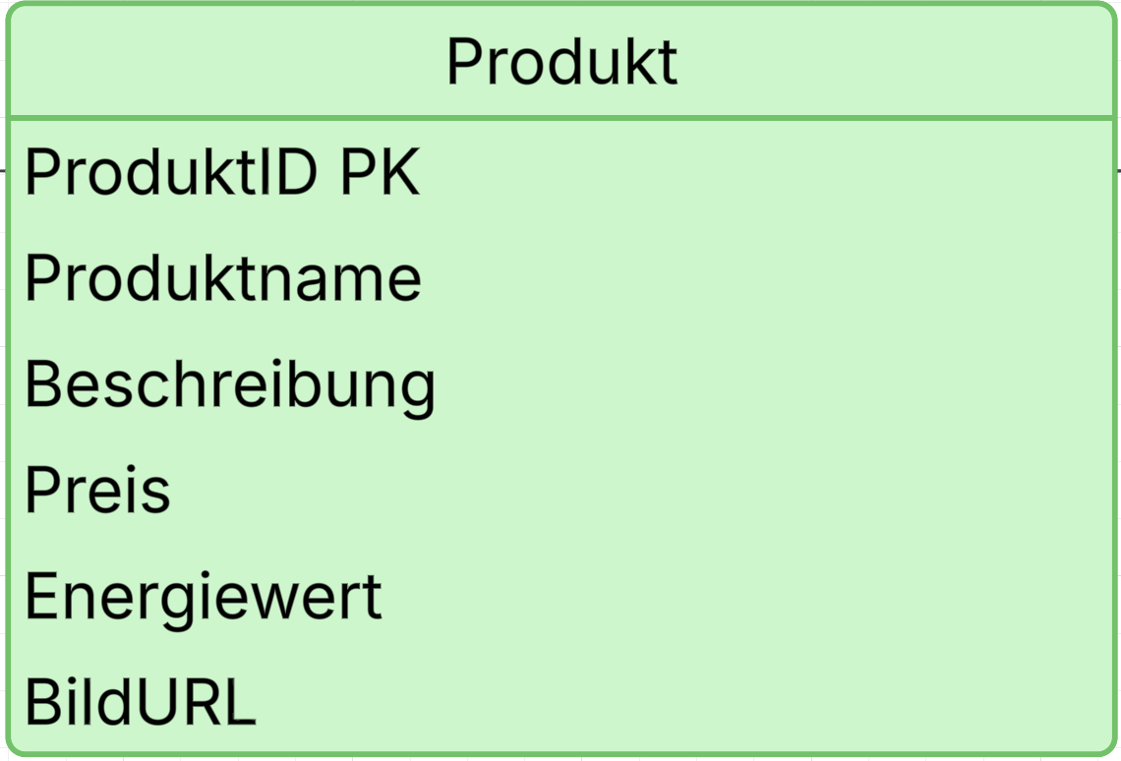
MACaPPLE
Menus Products Contest Login SignUp
0
Product Name
12.99 €
Product Name
15.99 €
Product Name
9.99 €
Product Name
5.99 €
Product Name
5.99 €
Product Name
3.99 €

Slide 7
MACaPPLE
Menus Products Contest Login SignUp
0
NACHOS SNACKERS
12.99 €
1026 kJ | 246 kcal
Viva los Snackers: Was ist knackig, cremig und würzig gleichzeitig? Correcto, unsere verführerischen Nacho Cheese Snackers. Mit ihrer einmalig knusprigen Panade mit Tortilla Chips aus purem Maismehl und einem herzhaften, zartschmelzenden Kern – da muss man einfach zugreifen. Und nochmal. Und nochmal …

Slide 8
MACaPPLE
Menus Products Contest Login SignUp
0
NACHOS SNACKERS
12.99 €
1026 kJ | 246 kcal
Viva los Snackers: Was ist knackig, cremig und würzig gleichzeitig? Correcto, unsere verführerischen Nacho Cheese Snackers. Mit ihrer einmalig knusprigen Panade mit Tortilla Chips aus purem Maismehl und einem herzhaften, zartschmelzenden Kern – da muss man einfach zugreifen. Und nochmal. Und nochmal …

Slide 9
MACaPPLE
Menus Products Contest Login SignUp
0
NACHOS SNACKERS
15.99 €
12.99 €
1026 kJ | 246 kcal
Viva los Snackers: Was ist knackig, cremig und würzig gleichzeitig? Correcto, unsere verführerischen Nacho Cheese Snackers. Mit ihrer einmalig knusprigen Panade mit Tortilla Chips aus purem Maismehl und einem herzhaften, zartschmelzenden Kern – da muss man einfach zugreifen. Dazu gibt’s mittlere Pommes und 0,4l Softdrink.

Slide 10
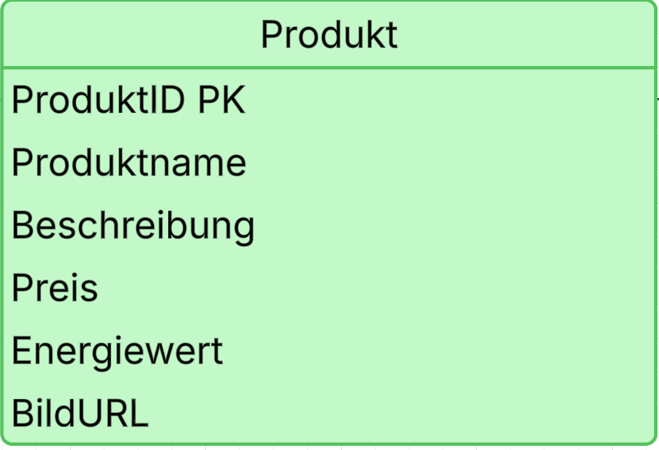
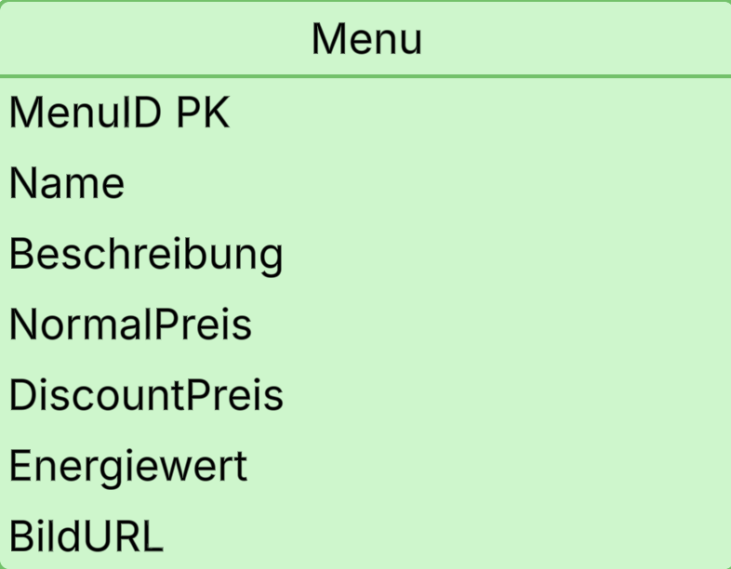
MACaPPLE
Menus Products Contest Login SignUp
0
NACHOS SNACKERS
15.99 €
12.99 €
1026 kJ | 246 kcal
Viva los Snackers: Was ist knackig, cremig und würzig gleichzeitig? Correcto, unsere verführerischen Nacho Cheese Snackers. Mit ihrer einmalig knusprigen Panade mit Tortilla Chips aus purem Maismehl und einem herzhaften, zartschmelzenden Kern – da muss man einfach zugreifen. Dazu gibt’s mittlere Pommes und 0,4l Softdrink.

Slide 11
MACaPPLE
Menus Products Contest Login SignUp
0
Menu Name
12.99 €
10.99 €
Menu Name
21.99 €
17.99 €
Menu Name
13.50 €
9.99 €
Menu Name
7.99 €
5.99 €
Menu Name
7.99 €
5.99 €
Menu Name
5.99 €
3.99 €

Slide 12
MACaPPLE
Menus Products Contest Login SignUp
0
Menu Name
12.99 €
10.99 €
Menu Name
21.99 €
17.99 €
Menu Name
13.50 €
9.99 €
Menu Name
7.99 €
5.99 €
Menu Name
7.99 €
5.99 €
Menu Name
5.99 €
3.99 €

Slide 13
MACaPPLE
Menus Products Contest Login SignUp
0
Product Name
12.99 €
Product Name
15.99 €
Product Name
9.99 €
Product Name
Product Name
Product Name

Slide 14

MACaPPLE
Menus Products Contest Login SignUp
0
Hi <username>, participate in our Funny-Dinner-Contest. Share your dinner pics with the community. There’s a prize!! Wink Wink
VIEW YOUR ULPOADS
UPLOAD PICTURE
@<username>
SO much FUN!!!!

Slide 15
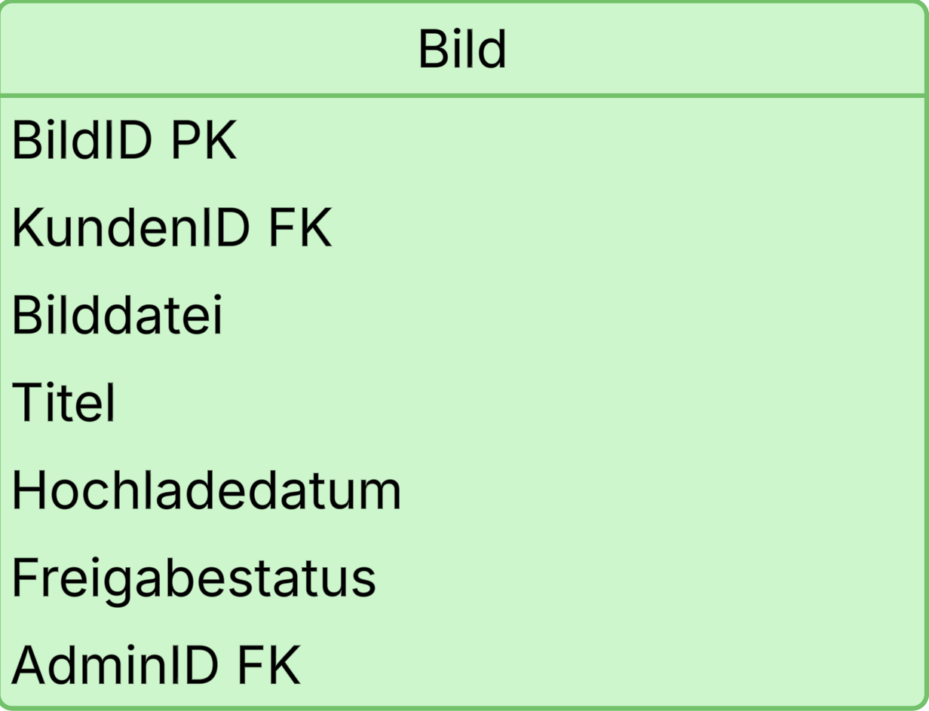
MACaPPLE
Menus Products Contest Login SignUp
0
Hi <username>, participate in our Funny-Dinner-Contest. Share your dinner pics with the community. There’s a prize!! Wink Wink
automatisch generiert
3 Buchstaben Vorname
+
3 Buchstaben Nachname
VIEW YOUR ULPOADS
UPLOAD PICTURE
@<username>
SO much FUN!!!!

Slide 16


MACaPPLE
Menus Products Contest Login SignUp
0
@username
SO much FUN!!!!
@username

Slide 17
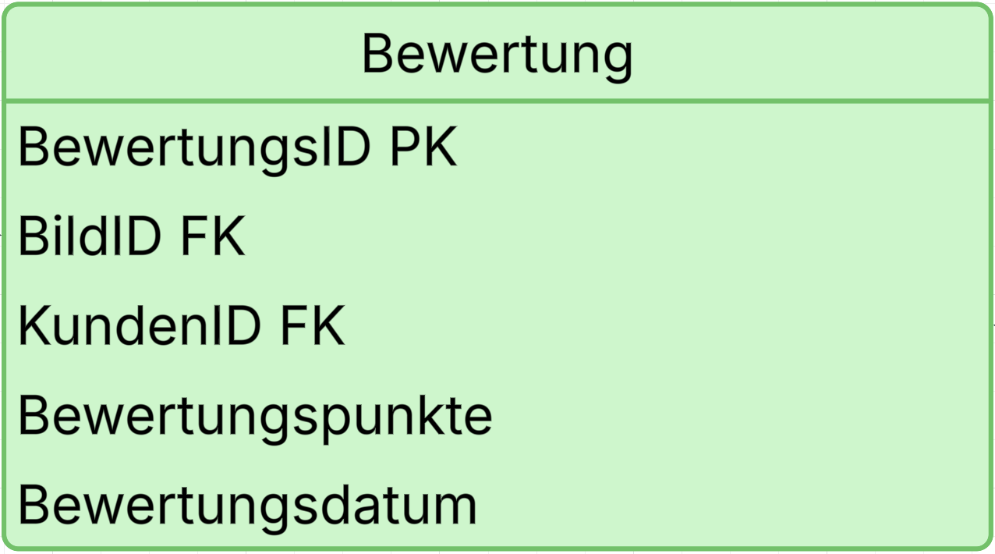
MACaPPLE
Menus Products Contest Login SignUp
0
@username
SO much FUN!!!!
@username

Slide 18
MACaPPLE
Menus Products Contest Login SignUp
0
Hi <username>, participate in our Funny-Dinner-Contest. Share your dinner pics with the community. There’s a prize!! Wink Wink
Choose files…
UPLOAD PICTURE
@username
SO much FUN!!!!

Slide 19
MACaPPLE
Menus Products Contest Login SignUp
0
Hi <username>, participate in our Funny-Dinner-Contest. Share your dinner pics with the community. There’s a prize!! Wink Wink
Choose files…
UPLOAD PICTURE
@username
SO much FUN!!!!

Slide 20
MACaPPLE
Menus Products Contest Login SignUp
0
Menu Name
12.99 €
10.99 €
- 1 +
Product Name
10.99 €
- 3 +
Product Name
10.99 €
- 1 +
GESAMT (inkl. Steuern) 32,97 €
ZUR KASSE (5)

Slide 21
MACaPPLE
Menus Products Contest Login SignUp
4
Menu Name
12.99 €
10.99 €
- 1 +
Product Name
10.99 €
- 3 +
Product Name
10.99 €
- 1 +
GESAMT (inkl. Steuern) 32,97 €
ZUR KASSE (5)

Slide 22
MACaPPLE
Menus Products Contest Login SignUp
0
Impressum AGBs Datenschutzerklärung Kontakt

